Slide 1
DIRECCIÓN PARA LA AUTOMATIZACIÓN Y LA GESTIÓN DE LA INFORMACIÓN
COORDINACIÓN DE INFORMACIÓN Y AFILIACIONES DE DOCENTES, PENSIONADOS Y BENEFICIARIOS

Slide 2
Responsabilidades de las SED en la afiliación de los docentes
Los docentes deben ser registrados en el Aplicativo Humano tan pronto se posesionan. Es responsabilidad de las Secretarias de Educación Certificadas el ingreso de la información de los docentes en forma oportuna a fin de garantizar la prestación del servicio médico al educador y a su grupo familiar; de acurdo con lo determinado en el Decreto 3752 de 2003, (Art. 1 Parágrafo 1 “La falta de afiliación del personal docente al Fondo Nacional de Prestaciones
Sociales del Magisterio implicará la responsabilidad de la entidad territorial nominadora por la totalidad
de las prestaciones sociales que correspondan, sin perjuicio de las sanciones administrativas, fiscales y
disciplinarias a que haya lugar “
Diligenciamiento completo y correcto de los datos básicos y laborales de cada educador teniendo en cuenta los campos obligatorios.
Remisión de soportes de legalización Decreto 3752 ( Formato de Afiliación en medio físico o magnético, Hojas de Vida, Fotocopia del documento de identidad), el Formato Único de Afiliaciones (debe descargarse directamente del Aplicativo Humano el primer día hábil de cada mes) y remitirlos a la Fiduprevisora dentro de los siguientes 10 días de cada mes.
La Secretaria de Educación debe realizar el seguimiento de los registros que ingresa a diario vs los registros reflejados en el reporte de afiliaciones, para garantizar que todos los educadores ingresados tendrán el servicio médico, de igual forma les permitirá detectar probables fallas en el ingreso de la información.

Slide 3
Normatividad
LEY 91 DE 1989 - 29 diciembre Norma con la cual se crea el Fondo Nacional de Prestaciones Sociales del Magisterio (Fondo) | DECRETO 196 DE 1995 - 25 enero Reglamentario Ley 60 de 1993 Territoriales incorporados con pasivo prestacional Incorporación al Fondo docentes, orden: departamental, distrital y municipal Vinculados por Convenios interadministrativo Con pasivo prestacional | CIRCULAR 008 de 1996 - 16 febrero Territoriales sin pasivo Incorporación al Fondo docentes, orden departamental, distrital y municipal Vinculados por Convenios interadministrativos | DECRETO UNICO DEL SECTOR EDUCACION No. 1075 DE 2015 DECRETO 3752 DEL 22 DE DICIEMBRE 2003, Reglamentario Ley 812 de 2003 Docentes territoriales incorporados sin y con pasivo prestacional
 | Decreto 2370 de 1997 -Requisitos afiliación
TIPOS DE VINCULACION | TIPOS DE VINCULACIÓN | TIPOS DE VINCULACION | TIPOS DE VINCULACION
NACIONALES: Nombrados por Gobierno Nacional Fechas de posesión: 01 de enero de 1990 al 21 de diciembres de 2001 Régimen Cesantías de ANUALIDAD Docentes con transferencia del FNA - Fechas de posesión 1970, 1980 hasta - 1989 Fuerte recursos: Situado Fiscal (SGP) NACIONALIZADOS: Nombrados por Decreto Departamental Vo. Bo. FER Fechas de posesión: Hasta el 31 de diciembre de 1989 Régimen Cesantías de RETROACTIVIDAD Fuerte recursos: Situado Fiscal (SGP) | DEPARTAMENTALES MUNICIPALES DISTRITALES Fechas de posesión: Hasta el 21 de diciembre de 2001 Régimen Cesantías de ANUALIDAD y RETROACTIVIDAD Certificada por Gobernador o Alcalde Liquidación Convenio MEN Fuerte recursos Financiados - Anualidad - 100 % Nación Cofinanciados – Anualidad - 30 % E.T. 70% Nación Recursos Propios: Anualiadad / Retroactividad | DEPARTAMENTALES MUNICIPALES DISTRITALES Fechas de posesión: Hasta el 21 de diciembre de 2001 Régimen Cesantías de ANUALIDAD Fuerte recursos: Recursos Propios | DEPARTAMENTALES MUNICIPALES DISTRITALES Sin pasivo = fechas posesión desde 22 diciembre de 2003 hasta la fecha. Régimen Cesantías de ANUALIDAD Fuerte recursos: SGP Con pasivo = fechas posesión antes del 22 diciembre de 2003 Régimen Cesantías de ANUALIDAD y RETROACTIVIDAD Certificada por Gobernador o Alcalde Fuerte recursos: SGP

Slide 4
PROCESO DE CARGUE AFILIACIONES Y NOVEDADES

Slide 5
CONCEPTOS
AFILIACIÓN: Proceso mediante el cual cada Secretaria de Educación certificada (Ley 715 de 2001), registra los educadores al servicio del Estado con el fin de garantizar la prestación del servicios médico y el pago de prestaciones sociales a través del Fondo de Prestaciones Sociales del Magisterio.
NOVEDAD: Situación administrativa que presenta el educador en el ejercicio de sus funciones, relacionadas con las comisiones, las licencias, el traslado, los reintegros y los retiros, etc.
GLOSA O INCONSISTENCIA: Rechazo de un registro como resultado de las validaciones efectuadas a través de las herramientas tecnológicas.

Slide 6
Proceso de cargue de afiliaciones y novedades
Como afecta el cargue en Humano a Hostival
Entidades de Salud
Secretarias de educación certificadas ingresan información aplicativo
Fiduprevisora descarga archivos del aplicativo de las 96 secretarias
Fiduprevisora procesa archivos por mallas validadoras
DOCENTE AFILIADO A SALUD
SI
Docente
fecha de afiliación, género y fecha de nacimiento
no
Secretarias de educación subsanan glosas
Reporte glosas a secretarias
Generación glosas afiliaciones novedades
Proceso de notificación cuando el educador no se encuentra
afiliado a la prestación de salud

Slide 7
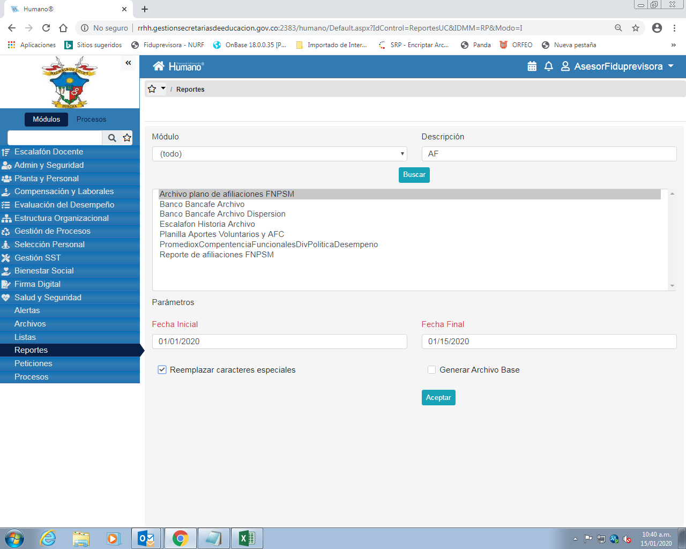
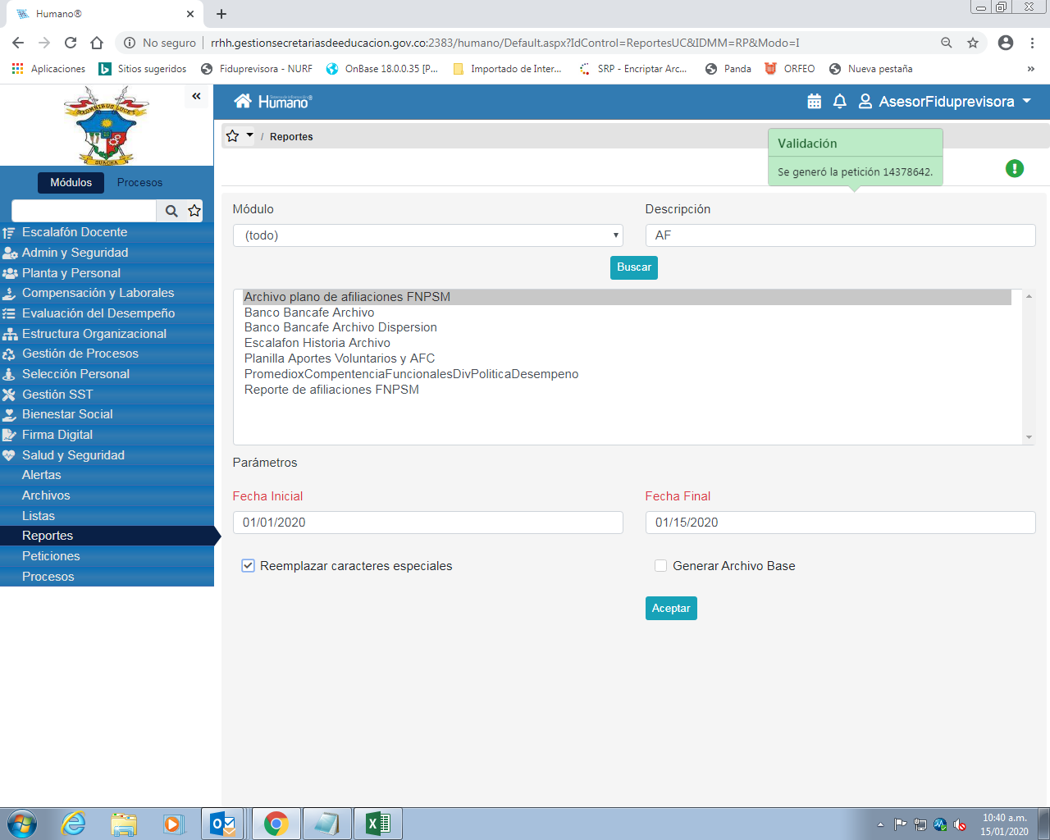
APLICATIVO HUMANO Proceso de cargue de afiliaciones y novedades

Slide 8
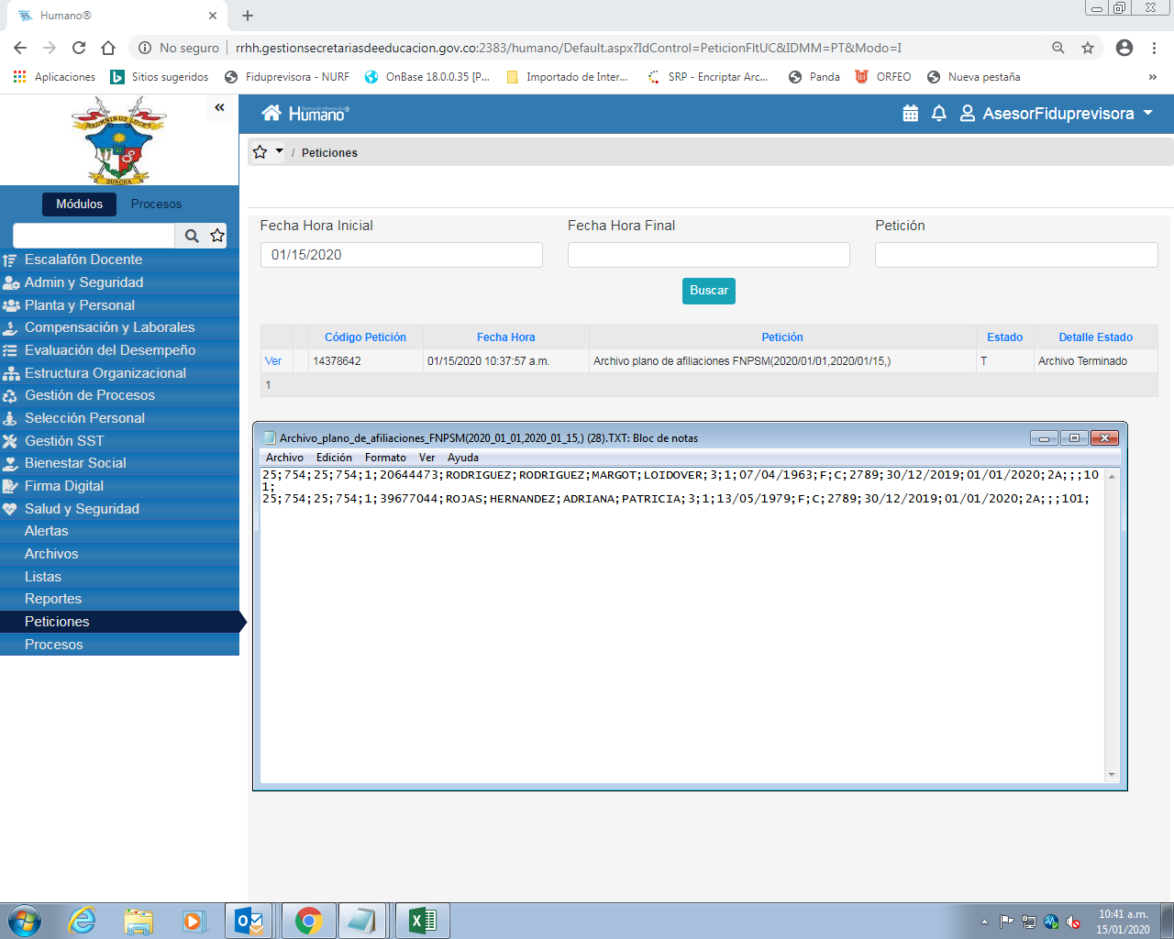
APLICATIVO HUMANO Proceso de cargue de afiliaciones y novedades

Slide 9
NOVEDADES
Afectan la prestación del servicio médico.
Es importante su oportuno y adecuado registro en el aplicativo Humano, ya que al procesarse, aparecerán en un sitio de labor diferente al inicial y se modificará el estado (activo o inactivo)
Nota: Cuando un docente es retirado por invalidez en el Aplicativo Humano, se le garantiza el servicio médico debido a que todo docente que se halle en situación de invalidez, transitoria o permanente, tiene derecho a gozar de la pensión de invalidez NORMATIVIDAD: Decretos 3135 de 1968 (art. 23) y 1848 de 1969 (arts.60 al 67); Ley 91 de 1989 (art. 15)

Slide 10
CAMPO DE ESTRUCTURA DE NOVEDADES
ENTE TERRITORIAL QUE REPORTA LA NOVEDAD |  | TIPO DE DOCUMENTO DE IDENTIDAD | NUMERO DE DOCUMENTO DE IDENTIDAD | PRIMER APELLIDO | SEGUNDO APELLIDO | PRIMER NOMBRE | SEGUNDO NOMBRE | CÓDIGO DE LA NOVEDAD | FECHA ACTO ADMINISTRATIVO DE LA NOVEDAD | NUMERO ACTO ADMINISTRATIVO NOVEDAD | FECHA DE POSESION | FECHA DE EFECTOS FISCALES | NUMERO DE DIAS | CODIGO DEL GRADO EN EL ESCALAFON | CARGO | CODIGO DEL DEPARTAMENTO ORIGEN | CODIGO DEL DISTRITO O MUNICIPIO ORIGEN | CÓDIGO DE LA CAUSAL | TIPO DE NOMBRAMIENTO ANTERIROR | TIPO DE NOMBRAMIENTO NUEVO | NUMERO ACTO ADMINISTRATIVO DEL NOMBRAMIENTO | FECHA DEL ACTO ADMINISTRATIVO DEL NOMBRAMIENTO | FECHA DE POSESION
CODIGO DEPARTAMENTO | CODIGO MUNICIPIO CERTIFICADO
Comisión en cargo libre nombramiento y remoción (código 7)
A los docentes y directivos docentes estatales, se les puede conceder comisión de cargo libre nombramiento y remoción para ocupar cargos diferentes a la docencia (decreto ley 2277/79 art. 66 y decreto ley 1278/02 art. 56).
Traslado (código 11)
Se produce cuando un educador en servicio activo que ocupa un cargo en propiedad, se traslada con otro educador que desempeña funciones afines; son exigibles los mismos requisitos aunque sean de distintas entidades territoriales.
Retiro (Código 12)
Es la cesación definitiva de las funciones de los educadores estatales, docentes o directivos docentes. Ver Tabla No. 7 Causales de Retiro.
Reintegro (Código 15)
Incorporar al docente retirado por haber cesado los efectos de: Comisión de Estudios o Licencia no Remunerada, Comisión Cargo Libre Nombramiento y Remoción, Orden Judicial, Encargo y Recuperación Capacidad Laboral. Agrupa las siguientes causales con sus respectivos códigos: *Comisión de Estudios o Licencia No Remunerada
*Comisión Cargo Libre Nombramiento y Remoción
*Orden Judicial debe ser reportada en forma inmediata por la SED para dar oportuna respuesta por parte del FOMAG

Slide 11
CAUSALES DE RETIRO
Novedad 12

Slide 12
CAMPO DE ESTRUCTURA DE NOVEDADES
ENTE TERRITORIAL QUE REPORTA LA NOVEDAD |  | TIPO DE DOCUMENTO DE IDENTIDAD | NUMERO DE DOCUMENTO DE IDENTIDAD | PRIMER APELLIDO | SEGUNDO APELLIDO | PRIMER NOMBRE | SEGUNDO NOMBRE | CÓDIGO DE LA NOVEDAD | FECHA ACTO ADMINISTRATIVO DE LA NOVEDAD | NUMERO ACTO ADMINISTRATIVO NOVEDAD | FECHA DE POSESION | FECHA DE EFECTOS FISCALES | NUMERO DE DIAS | CODIGO DEL GRADO EN EL ESCALAFON | CARGO | CODIGO DEL DEPARTAMENTO ORIGEN | CODIGO DEL DISTRITO O MUNICIPIO ORIGEN | CÓDIGO DE LA CAUSAL | TIPO DE NOMBRAMIENTO ANTERIROR | TIPO DE NOMBRAMIENTO NUEVO | NUMERO ACTO ADMINISTRATIVO DEL NOMBRAMIENTO | FECHA DEL ACTO ADMINISTRATIVO DEL NOMBRAMIENTO | FECHA DE POSESION
CODIGO DEPARTAMENTO | CODIGO MUNICIPIO CERTIFICADO
Cambio de tipo de nombramiento (Código 17)
Se reporta únicamente cuando los educadores se encuentran afiliados en propiedad, provisionalidad en vacancia definitiva, provisionalidad en vacancia temporal, superan el concurso abierto y son seleccionados accediendo al nombramiento en período de prueba.
El docente nombrado en periodo de prueba se somete a la evaluación de desempeño laboral y competencias, aprobadas las evaluaciones el docente o directivo docente se debe inscribir en el escalafón docente, para ratificar el nombramiento en propiedad.
Esta novedad se reporta cuando el Docente:
a) Está afiliado en propiedad y se nombra en período de prueba
b) Está afiliado como provisional en vacante definitiva y se nombra en período de prueba
c) Está afiliado como provisional en vacante temporal y se nombra en período de prueba
d) Cuando el docente está afiliado en período de prueba y se ratifica en propiedad

Slide 13
CAMPO DE ESTRUCTURA DE NOVEDADES
ENTE TERRITORIAL QUE REPORTA LA NOVEDAD |  | TIPO DE DOCUMENTO DE IDENTIDAD | NUMERO DE DOCUMENTO DE IDENTIDAD | PRIMER APELLIDO | SEGUNDO APELLIDO | PRIMER NOMBRE | SEGUNDO NOMBRE | CÓDIGO DE LA NOVEDAD | FECHA ACTO ADMINISTRATIVO DE LA NOVEDAD | NUMERO ACTO ADMINISTRATIVO NOVEDAD | FECHA DE POSESION | FECHA DE EFECTOS FISCALES | NUMERO DE DIAS | CODIGO DEL GRADO EN EL ESCALAFON | CARGO | CODIGO DEL DEPARTAMENTO ORIGEN | CODIGO DEL DISTRITO O MUNICIPIO ORIGEN | CÓDIGO DE LA CAUSAL | TIPO DE NOMBRAMIENTO ANTERIROR | TIPO DE NOMBRAMIENTO NUEVO | NUMERO ACTO ADMINISTRATIVO DEL NOMBRAMIENTO | FECHA DEL ACTO ADMINISTRATIVO DEL NOMBRAMIENTO | FECHA DE POSESION
CODIGO DEPARTAMENTO | CODIGO MUNICIPIO CERTIFICADO
Reintegro por perdida de la capacidad laboral (código 21)
Este tipo de novedad corresponde al reintegro del educador cuando el docente recupera su capacidad laboral, según la Certificación Médica, la cual servirá de soporte para la expedición de del acto administrativo de reintegro por parte de la Secretaría de Educación respectiva.

Slide 14
RETIRO FORZOSO
DECRETOS LEY 2277 DE 1979 Y DECRETO 1278 DE 2002
LEY 1821 DEL 30 DE DICIEMBRE DE 2016
Normas (Estatutos Profesionalización Docente) que determinan el RETIRO FORZOSO de los educadores afiliados a la edad de 65 años

Slide 15
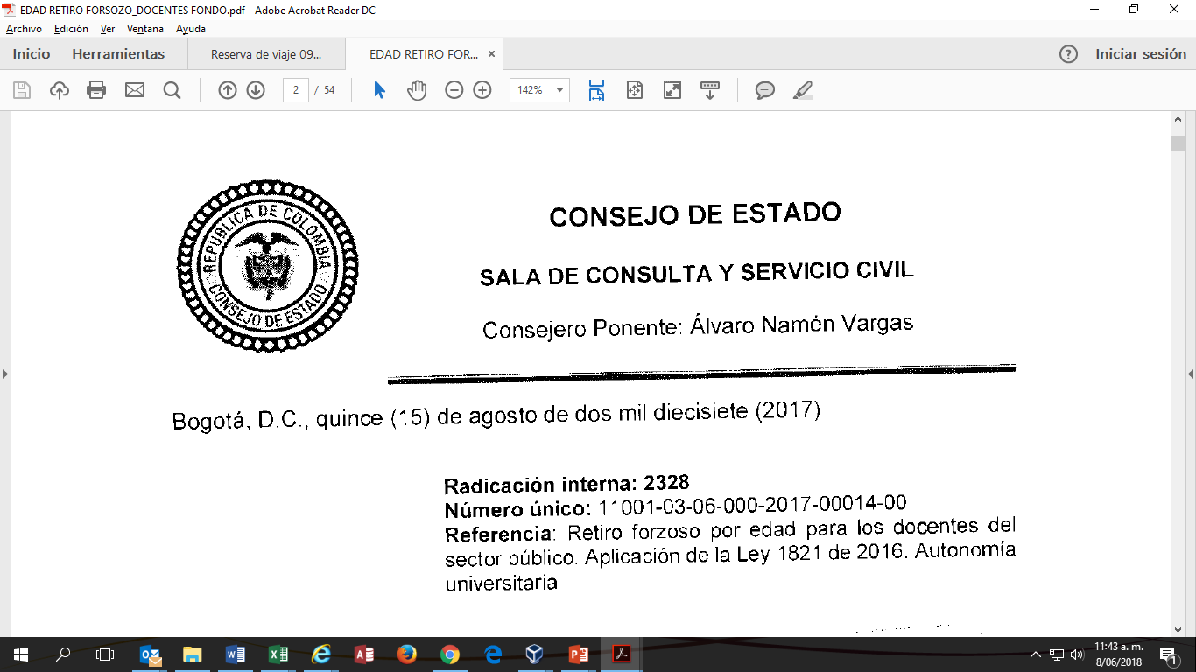
RETIRO FORZOSO
CONSEJO DE ESTADO SALA DE CONSULTA
LEY 1821 DEL 30 DE DICIEMBRE DE 2016

Slide 16
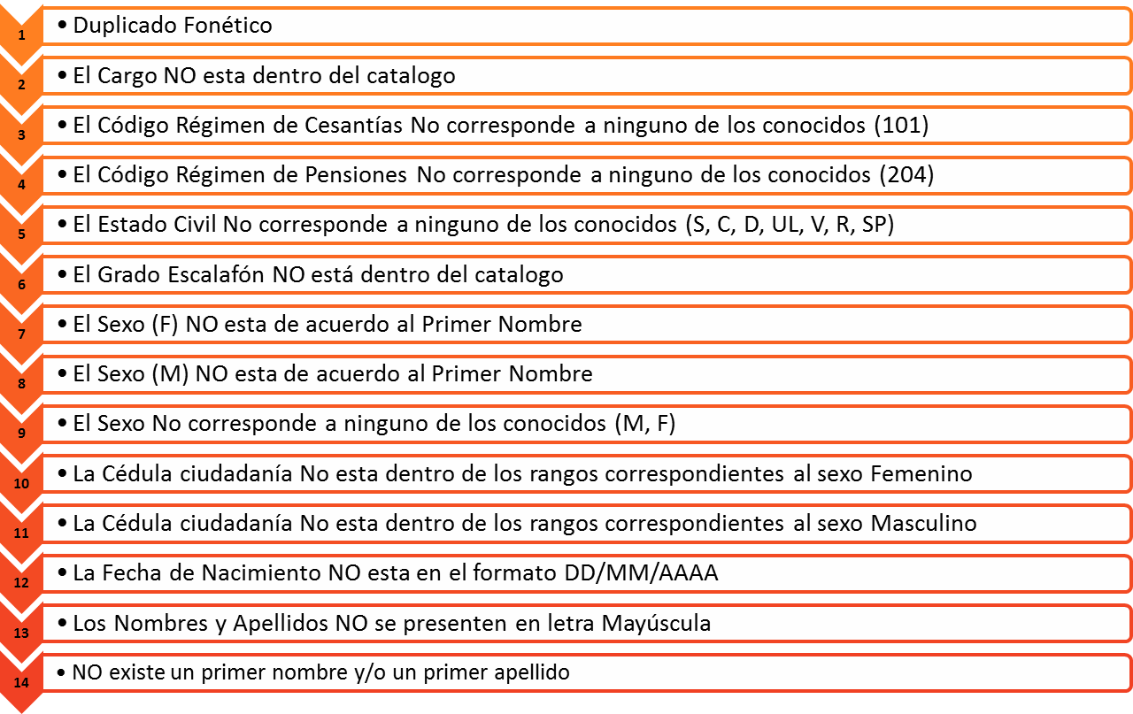
GLOSAS E INCONSISTENCIAS
El proceso de novedades genera glosas (rechazos, inconsistencias), los cuales son reportados por parte de la Gestión de Afiliaciones y Recaudos y Pagos, vía correo electrónico, a cada Secretaria de Educación para su respectiva validación y ajuste.

Slide 17
GLOSAS E INCONSISTENCIAS DE LA AFILIACIÓN DE DOCENTES
Los procesos de cargue desde el Aplicativo Humano puede generar glosas en los aplicativos del FONDO que afectan la afiliación y el reconocimiento de prestaciones económicas.
Si no se subsanan las glosas, el docente no quedará afiliado, así en el sistema Humano se indique su activación, por lo tanto no tendrá acceso a los servicios de salud
FIDUPREVISORA, obra en calidad de administradora del
Fideicomiso FNPS.
No tiene competencia para vincular o desvincular docentes sin previo reporte de la SED.
Es responsabilidad de las Secretarias de Educación Certificadas en su calidad de Nominadores el oportuno registro en el aplicativo Humano de las Afiliaciones y Novedades que apliquen al personal docente a su cargo en cumplimiento de lo establecido en el Decreto 3752 del 22 de Diciembre de 2003

Slide 18
GLOSAS E INCONSISTENCIAS DE LA AFILIACION DE BENEFICIARIOS
Las condiciones de pertenencia a un régimen exceptuado o especial prevalecen sobre las de pertenencia al régimen contributivo y deberá afiliarse a los primeros.
La afiliación simultánea a un régimen exceptuado o especial impide la prestación del servicio médico. (Artículo 2.1.13.5 del Decreto 780 de 2016)
El régimen de excepción del Magisterio no tiene proceso alguno establecido por el Ministerio de Salud para trasladar
los afiliados del servicio médico del magisterio al régimen contributivo o al subsidiado, razón por la cual es
responsabilidad del usuario revisar porque se encuentra afiliado su beneficiario o el docente a un régimen contributivo
sin su consentimiento

Slide 19
BASE DE DATOS
La Base de Datos del FNPSM corresponde a los docentes activos afiliados con corte a una fecha determinada, la cual se remite mensualmente vía correo electrónico a cada Secretaría de Educación Certificada.
La información de la Base de Datos cuenta con todos los campos de información que tiene el registro del docente, como mecanismo para actualizar la información; es necesario que la misma sea revisada por la entidad nominadora de forma periódica.
Adicionalmente se cuenta la base de datos de los afiliados en salud la cual contiene los afiliados cotizantes (Activos y Pensionados) y sus beneficiarios.
Es una herramienta útil para:
* Prestación del Servicio Médico en el sitio de labor docente (Aplicativo Hosvital)
* Afiliación al servicio médico de los beneficiarios del docente
* Reconocimiento de prestaciones económicas (Ley 1955 de 2019)
* Generación de la deuda por cuota de afiliación
* Elaboración del cálculo actuarial
Ir a base de datos

Slide 20
Proceso de notificación cuando el educador no se encuentra afiliado a la prestación de salud
Fiduprevisora – Fondo Nacional de Prestaciones Sociales del Magisterio (Fondo), una vez realiza los procesos de Afiliaciones y de Novedades en el Aplicativo Fomag, con la información registrada en el Aplicativo Humano de cada Secretaría, adelanta las siguientes actividades:
Genera la Base de Datos de los Docentes Afiliados
Compila las glosas o inconsistencias resultantes de este proceso
Remite las glosas por correo electrónico a cada una de las entidades nominadoras para que revisen y corrijan en el Aplicativo Humano, teniendo en cuenta que los datos deben ajustarse de acuerdo con los campos de registro obligatorio determinados para lograr que los docentes queden afiliados o retirados y se les pueda garantizar la prestación del servicio médico, o puedan retirarse del Fondo

Slide 21
¿Cuál es el proceso que debe realizar la Secretaria de Educación Certificada para que un educador que cubre varias vacantes temporales no sea desafiliado de los servicios de salud y deba realizar el pago de la afiliación a salud varias veces, por el registro de la novedad en el Aplicativo Humano.
VACANTES TERMPORALES
La Secretaria de Educación Certificada debe registrar por cada nombramiento o prórroga, una novedad de retiro; es decir, en el Aplicativo Humano debe verse reflejado el nombramiento – retiro.

Slide 22
¿ Quienes son los afiliados al Sistema de Salud del Magisterio?
Cotizantes:
Los docentes, de conformidad con la información oficial de la nómina de maestros reportada por las Secretarías de Educación a Fiduprevisora S,A,.
Los docentes pensionados, de conformidad con la nómina de pensionados del FNPSM reportada por Fiduprevisora S.A..
Los padres de un docente que desea incluir al Régimen de Excepción través de un pago de una UPCM adicional, teniendo en cuenta que el docente tiene afiliado a su cónyuge o compañero (a) permanente y/o a los hijos de acuerdo con lo establecido por el CDFNPSM. Para acceder a estos servicios el docente debe surtir el procedimiento establecido por Fiduprevisora S.A. para la vinculación de padres cotizantes dependientes y realizar los aportes mensuales al FNPSM.

Slide 23
¿ afiliados al Sistema de Salud del Magisterio?
Beneficiarios:
El cónyuge o compañero permanente del afiliado, sin discriminación de sexo o género.
Los hijos del afiliado hasta el día que cumplan los 26 años que dependan económicamente del cotizante.
Los hijos del cotizante, sin límite de edad, cuando se haya certificado su incapacidad permanente y la dependencia económica del cotizante. Esta certificación podrá tener vigencia por los 4 años del contrato, siempre y cuando se indique que la patología es irreversible.
Los hijos del cónyuge o compañero permanente del cotizante, incluyendo los de parejas del mismo sexo, que cumplan lo establecido en los numerales b) y c)
Los nietos del docente hasta los primeros treinta días de nacido, si la madre es hija beneficiaria del cotizante.
Los padres del docente sin beneficiarios, cuando dependan económicamente de este

Slide 24
¿ Como realizar las diferentes novedades a sus beneficiarios(Afiliación, Retiro, Actualización de datos, Traslados y Reintegros?
Estas novedades las puede realizar de tres formas
Directamente el cotizante docente o pensionado a través de la página web https://rrhh.gestionsecretariasdeeducacion.gov.co/humanoEL/Ingresar.aspx para acceder a esta página debe solicitar usuario y clave ala secretaria correspondiente.
Por la pagina de Fiduprevisora a través de una PQRS https://pqrs.fiduprevisora.com.co/radicar.php
A través de los puntos de atención al usuario de los operadores, donde deben llevar los soportes y el formulario de manera física.

Slide 25
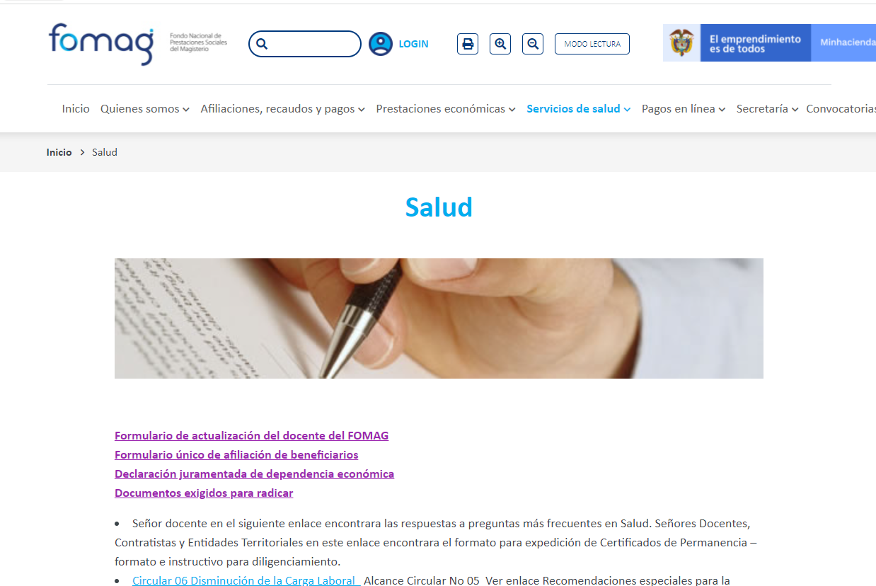
¿Dónde se encuentra la información de los requisitos y formatos de afiliación?
Los docentes pueden consultar la pagina www.Fomag.gov.co donde se encuentra toda la información referente a los temas de afiliación.
Link https://www.fomag.gov.co/salud/

Slide 26
¿ Solicitudes que son atendidas en el área de afiliaciones de salud?
AFILIACIONES EN SALUD
Traslados de municipio para atención de servicios de docentes pensionados, sustitutos pensionales y beneficiarios)
Reintegro en el aplicativo de salud de Docentes, Docentes Pensionados, Beneficiarios y Sustitutos pensionales)
Retiros en el aplicativo de salu de Docentes, Pensionados, beneficiarios y sustitutos pensionales
Actualización de datos básicos en el aplicativo de salud de Docentes, Pensionados, Beneficiarios y sustitutos pensionales
Afiliaciones en salud de Beneficiarios y sustitutos pensionales.
Inconsistencias que se reportes en Adres.

Slide 27
¿ Solicitudes que NO son atendidas en el área de afiliaciones de salud y donde realizarlas?
AFILIACIONES EN SALUD
Certificaciones de afiliación a salud (Fiduprevisora tiene a disposición la página Web www.fomag.gov.co donde los afiliados a través de su usuario y contraseña puede acceder al certificado de salud, donde se evidencia su estado de vinculación, de tener inconvenientes en esta, puede descargar la App Fomag móvil registrarse y crear una clave de 8 dígitos alfa numérica para acceder al mismo certificado en esta plataforma)
Portabilidad (Se debe solicitar con el operador de servicios, de tener inconvenientes se realiza la solicitud a Gerencia de Servicios de salud)
Temas de no prestación de servicios de salud diferentes a reportar retirados de la base de datos (se debe realiza la solicitud a Gerencia de Servicios de salud)
Temas SST (Se debe realiza la solicitud a Gerencia de Servicios de salud)

Slide 28
RETIROS DE SALUD
Durante el primer mes de ese lapso de tiempo, se le garantizará la atención integral, en los dos meses siguientes se le garantizará la atención de urgencias y la atención integral relacionada con enfermedades crónicas y programas especiales, si está inscrito en ellos.
A los beneficiarios se les garantizará atención integral, hasta un mes después de la desvinculación del cotizante. En el caso de desvinculación de una usuaria en estado de embarazo se le garantizará, a ella y al recién nacido, la atención hasta un (1) mes después del parto, en aspectos relacionadas con su gestación, parto y puerperio
Los beneficiarios que al fallecer el cotizante o el pensionado, presentan estado activo pueden solicitar la protección laboral que les da cobertura en los servicios médicos por término de 30 días.
Con la entrada en vigencia del Aplicativo Humano en Línea la cobertura en salud pasa en forma directa, es decir, una vez fallezca el docente los beneficiarios quedan con protección laboral por el término indicado.
Cuando el docente se retira en forma temporal o definitiva de la nómina del Magisterio, por causa distinta a haber adquirido el derecho a la pensión, por perder su calidad de afiliado al FNPSM, dejará de estar afiliado y, por tanto, dejará de ser reportado a la entidad contratista una vez transcurran tres (3) meses a partir del momento en que cesa su vinculación laboral con la entidad nominadora o contratante.
Nota: En caso de que haya un error en el reporte de la Afiliación a servicios de salud del docente, se recibe el comunicado (SEC, Operador, Docente, MEN…), se realiza la verificación en la base de datos del FOMAG y se procede con el ajuste en la base del Aplicativo de Salud.

Slide 29
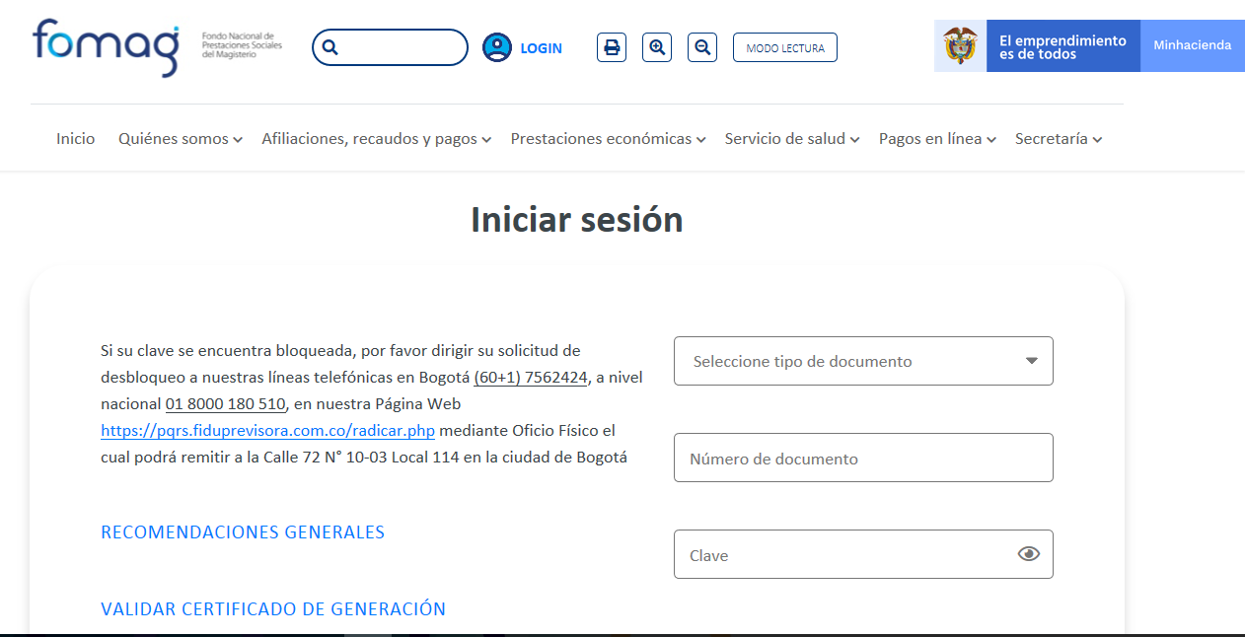
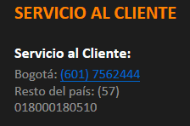
CANALES DE COMUNICACIÓN PARA VALIDAR LA AFILIACION A SERVICIOS DE SALUD
Los docentes podrán validar la afiliación a los servicios de salud en:
1. Pagina Web del FOMAG, certificaciones:
2. Centro Atención al Usuario – CAU:
Barranquilla.
Bogotá
Bucaramanga.
Cali.
Cartagena.
Ibagué
Medellín.
Pereira.
Popayán.
Villavicencio.
3. SIAU operadores médicos: Oficinas para atención a los usuarios dispuestas por los Operadores de salud.
4.

Slide 30
Dudas adicionales de las Secretarias
Cuáles son las disposiciones del Decreto 1272 de 2018, acerca de la cuota personal de inscripción de los educadores nombrados en provisionalidad definitiva o temporal?
Respecto al cobro de la cuota de afiliación reglamentada por el Decreto 1272 de 2018, las SEC solo pueden cobrar una (1) cuota por vigencia, así el docente cubra una o más vacantes durante el año.
Cuál es el procedimiento de los docentes que se retiran por estar en proceso de pensión diferente a la de invalidez para que no pierda el acceso al servicio de salud?
Los docentes afiliados al Fondo Nacional de Prestaciones Sociales del Magisterio (Régimen de Excepción), al retirarse de su gestión educativa y antes de iniciar el trámite de su pensión, pueden solicitar de acuerdo con los pliegos del Contrato de Salud, protección laboral que les permite durante tres meses (3) acceder a dos meses por urgencias médicas y uno por servicio médico pleno.

Slide 31
Registrar las afiliaciones y novedades de manera oportuna y con calidad.
Los nombramientos, como las prórrogas deben tener un retiro.
Reportar la información como lo indica el Decreto 3752 de 2003
Mantener actualizados los datos de los docentes.
Registrar oportunamente la información para los grados de escalafón de los etnoeducadores.
Registrar todas las novedades, especialmente las que afectan la prestación del servicio médico (Retiros, Traslados, Reintegros, Comisiones)

Slide 32
GRACIAS

